Slide 1
Женские имена на карте Антарктиды
ВИКТОРИНА
ПО ГЕОГРАФИИ

Slide 2
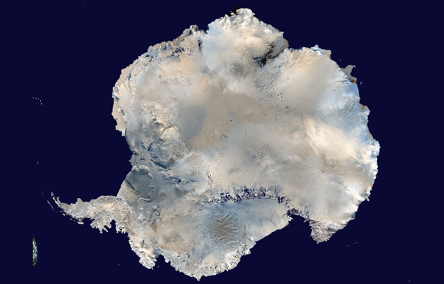
Антарктида.
Шестой материк Земли.
Снимок из космоса.

Slide 3
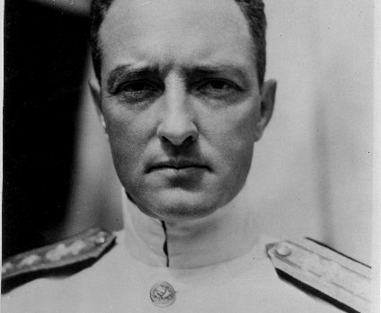
Ричард БЭРД
американский
адмирал,
полярный исследователь

Slide 4
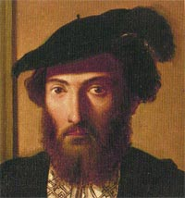
Америго Веспуччи
итальянский путешественник, в честь которого назван американский континент.

Slide 5
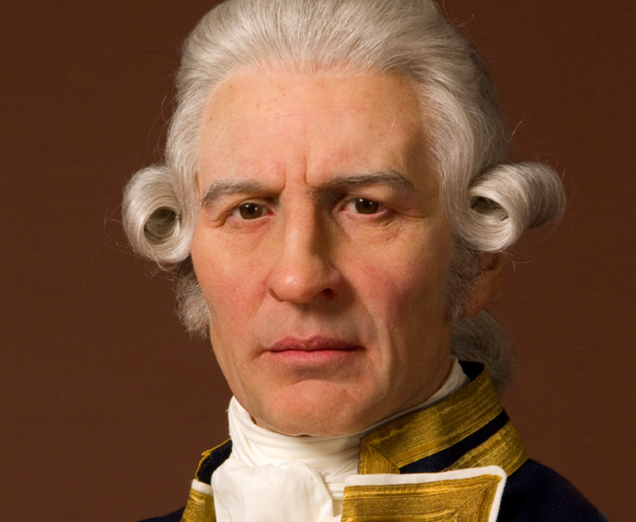
Джеймс Кук
английский исследователь,
моряк,
картограф и
первооткрыватель

Slide 6
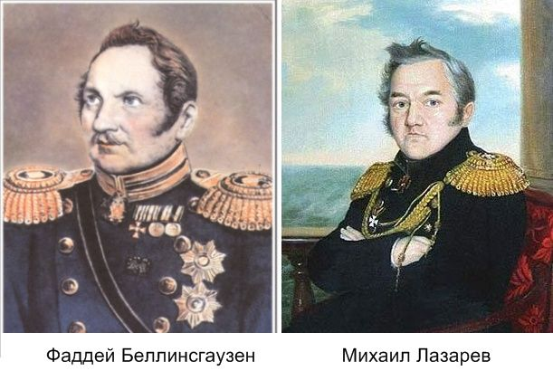

Slide 7
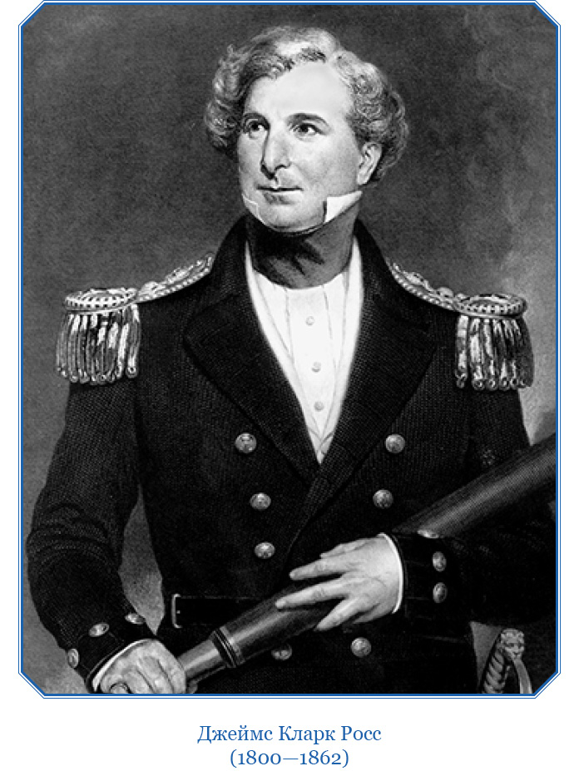
ДЖЕЙМС КЛАРК РОСС
Британский военный
моряк,
исследователь
полярных районов

Slide 8
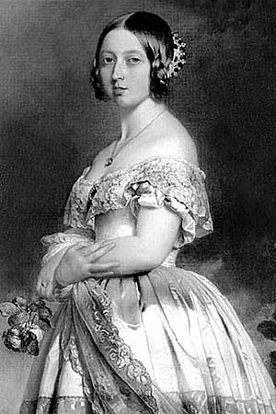
Виктория. Королева Англии, правившая с1837 по 1901 гг.

Slide 9
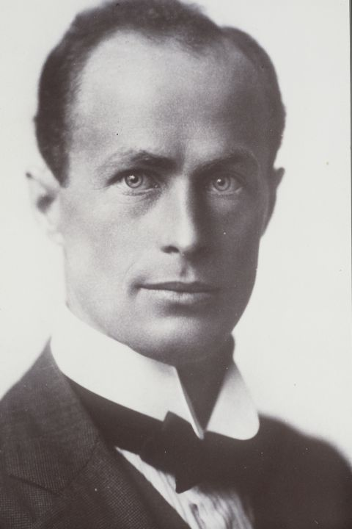
ДУГЛАС МОУСОН Австралийский геолог исследователь Антарктики

Slide 10
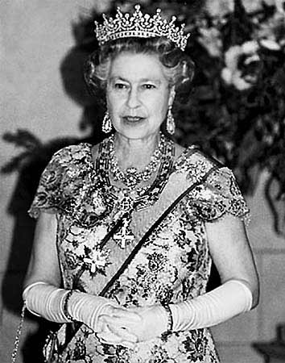
Елизавета II Королева Англии с 1952 года и по настоящее время

Slide 11
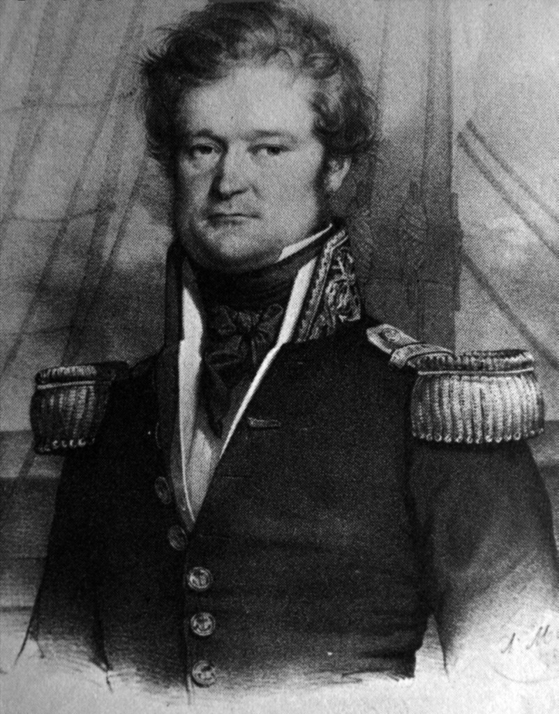
Жюль Дюмон-д’Юрвиль французский путешественник, мореплаватель, океанограф.

Slide 12
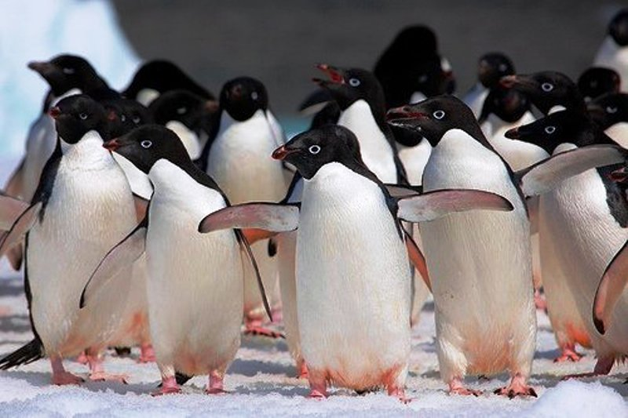
ПИНГВИНЫ АДЕЛИ

Slide 13
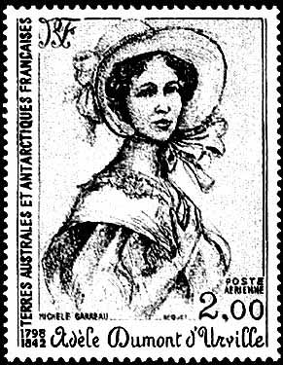
Изображение жены
Д’Юрвиля
Адели
на
почтовой марке.

Slide 14
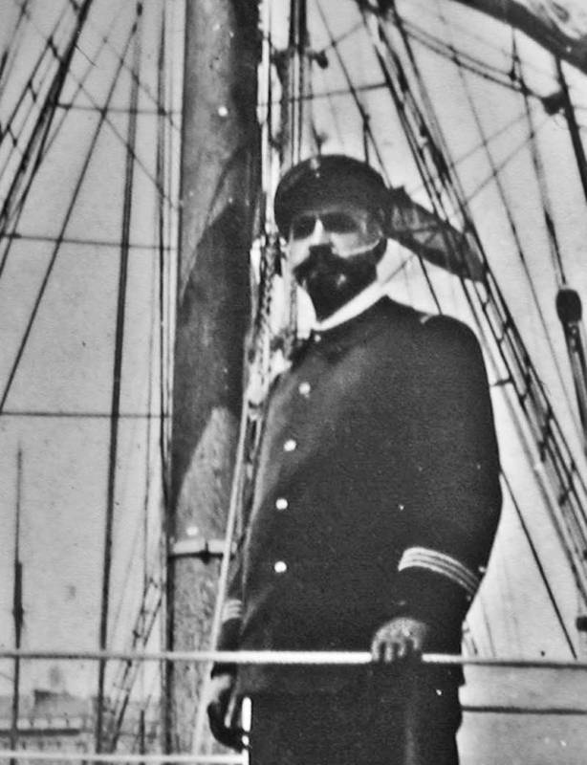
Жан – Батист Шарко
французский
полярный исследователь, океанограф

Slide 15
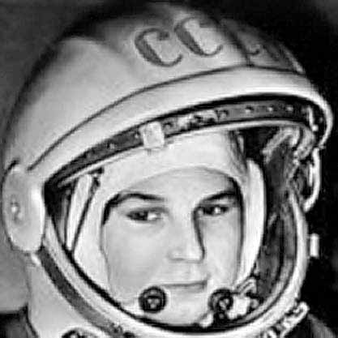
Валентина
Владимировна
Терешкова
Первая в мире
женщина – космонавт,
наша соотечественница.

Slide 16
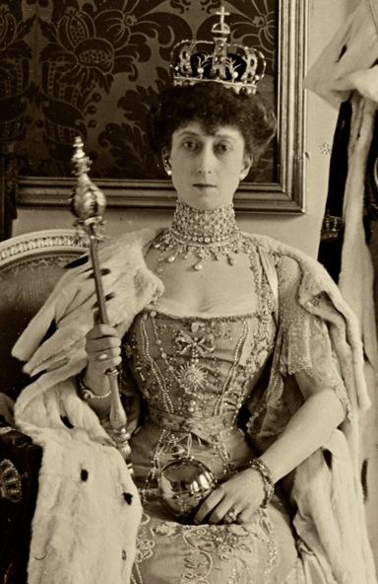
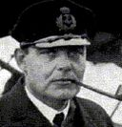
Рисер – Ларсен, норвежский
полярный исследователь, военный лётчик.
Мод Шарлотта Мария Виктория, принцесса Уэльская
и королева Норвегии (1869-1938).

Slide 17
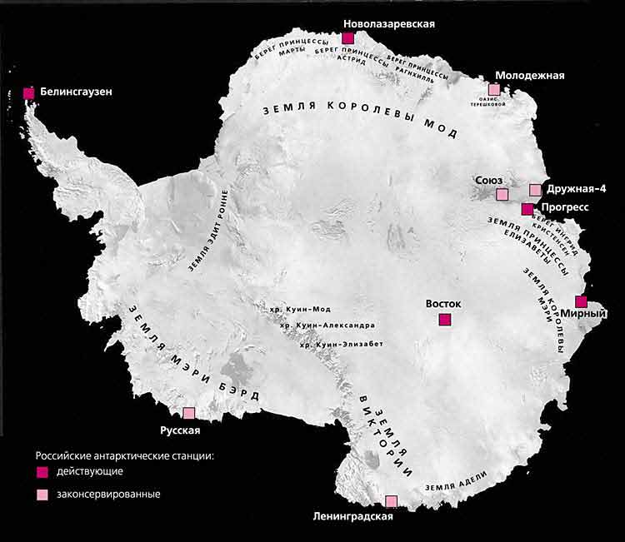
На космическом снимке Антарктиды подписаны крупные географические объекты, носящие женские имена, а также показаны местонахождения российских антарктических станций.

